Slide 1
13. 파일입출력
Java
public class SumTest {
public static void main(String a1[])
{
int a, b, sum;
a = Integer.parseInt(a1[0]);
b = Integer.parseInt(a1[1]);
sum = a + b ; // 두 수를 더하는 부분입니다
System.out.println("두수의 합은 " + sum + "입니다");
}
}

Slide 2
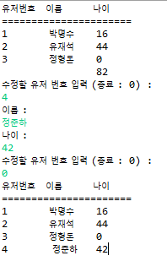
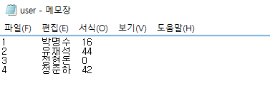
1. 개인정보 저장하기
출력화면
문제
Scanner를 사용하여 입력 유저정보를 입력받기
9주차 실습문제 3번을 활용하여 User 클래스의
생성자 오버로딩을 사용하여 User 객체를 생성
생성한 User의 정보를 콘솔 창에 출력
FileWriter Class를 사용하여 유저번호가 0번일때
user.txt로 저장
user.txt

Slide 3
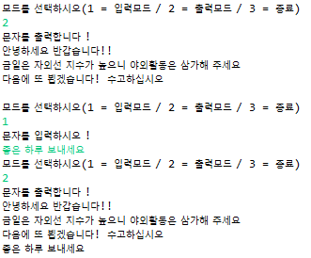
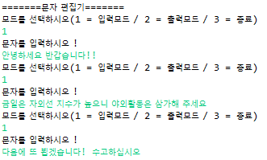
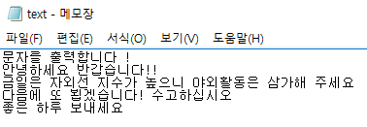
2. 문자편집기 구현
문제
12주차 실습문제 2번을 활용
입력 – FileWriter Class를 사용하여 입력한 텍스트를 text.txt에 저장
출력 – FileReader Class를 사용하여 text.txt에 저장되어 있는 텍스트를 읽어와 화면에 출력
저장 할 때는 들여쓰기를 통해 저장
무한루프 사용(종료모드를 선택시 종료)
출력화면

Slide 4
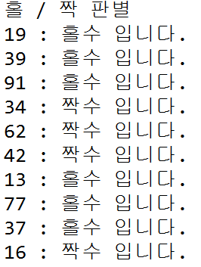
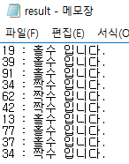
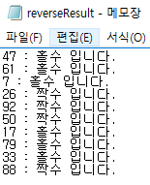
3. 홀 / 짝 판별기
문제
10주차 실습문제 3번을 사용하여 홀 / 짝 판별기 구현
Int 형 10개의 배열에 1~100의 숫자 랜덤 값을 적용
홀 / 짝 판별을 통해 나온 결과를 콘솔창에 출력한 후 FileOutputStream을 사용하여 result.txt에 저장
저장된 result.txt를 FileInputStream을 사용하여 읽은 후 결과 값이 홀이면 1~100사이의 홀수 값을
저장하고 결과값이 짝수인 경우 1~100사이의 짝수 값을 저장하여 새로운 배열을 생성하여
reverseResult.txt에 저장 (String Buffer 사용) ←우철이의 힌트
출력화면
홀수인지 짝수인지 판별 후, 홀수일 경우 1~100사이의 홀수 저장

Slide 5
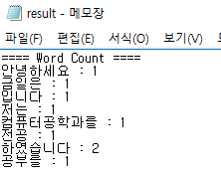
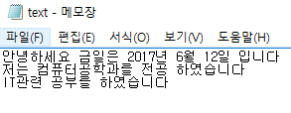
4. 워드 카운트
문제
입력 : String 으로 선언
출력 : console 창에 출력
문장에 영어와 숫자가 있으면 카운트하지 않는다
단어에 조사가 있어도 상관없이 카운트
출력화면

Slide 6
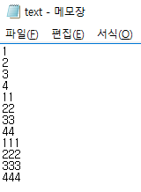
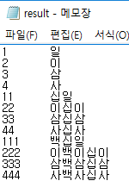
5. 숫자를 한글로 변환하기
문제
입력 : String 으로 선언
출력 : console 창에 출력
아래 출력화면을 참조하여 숫자를 한글로 변환
출력화면

